Slide 1

T
CUAI CS224n 스터디 1팀
2025.09.23
발표자 : 민세희

Slide 2
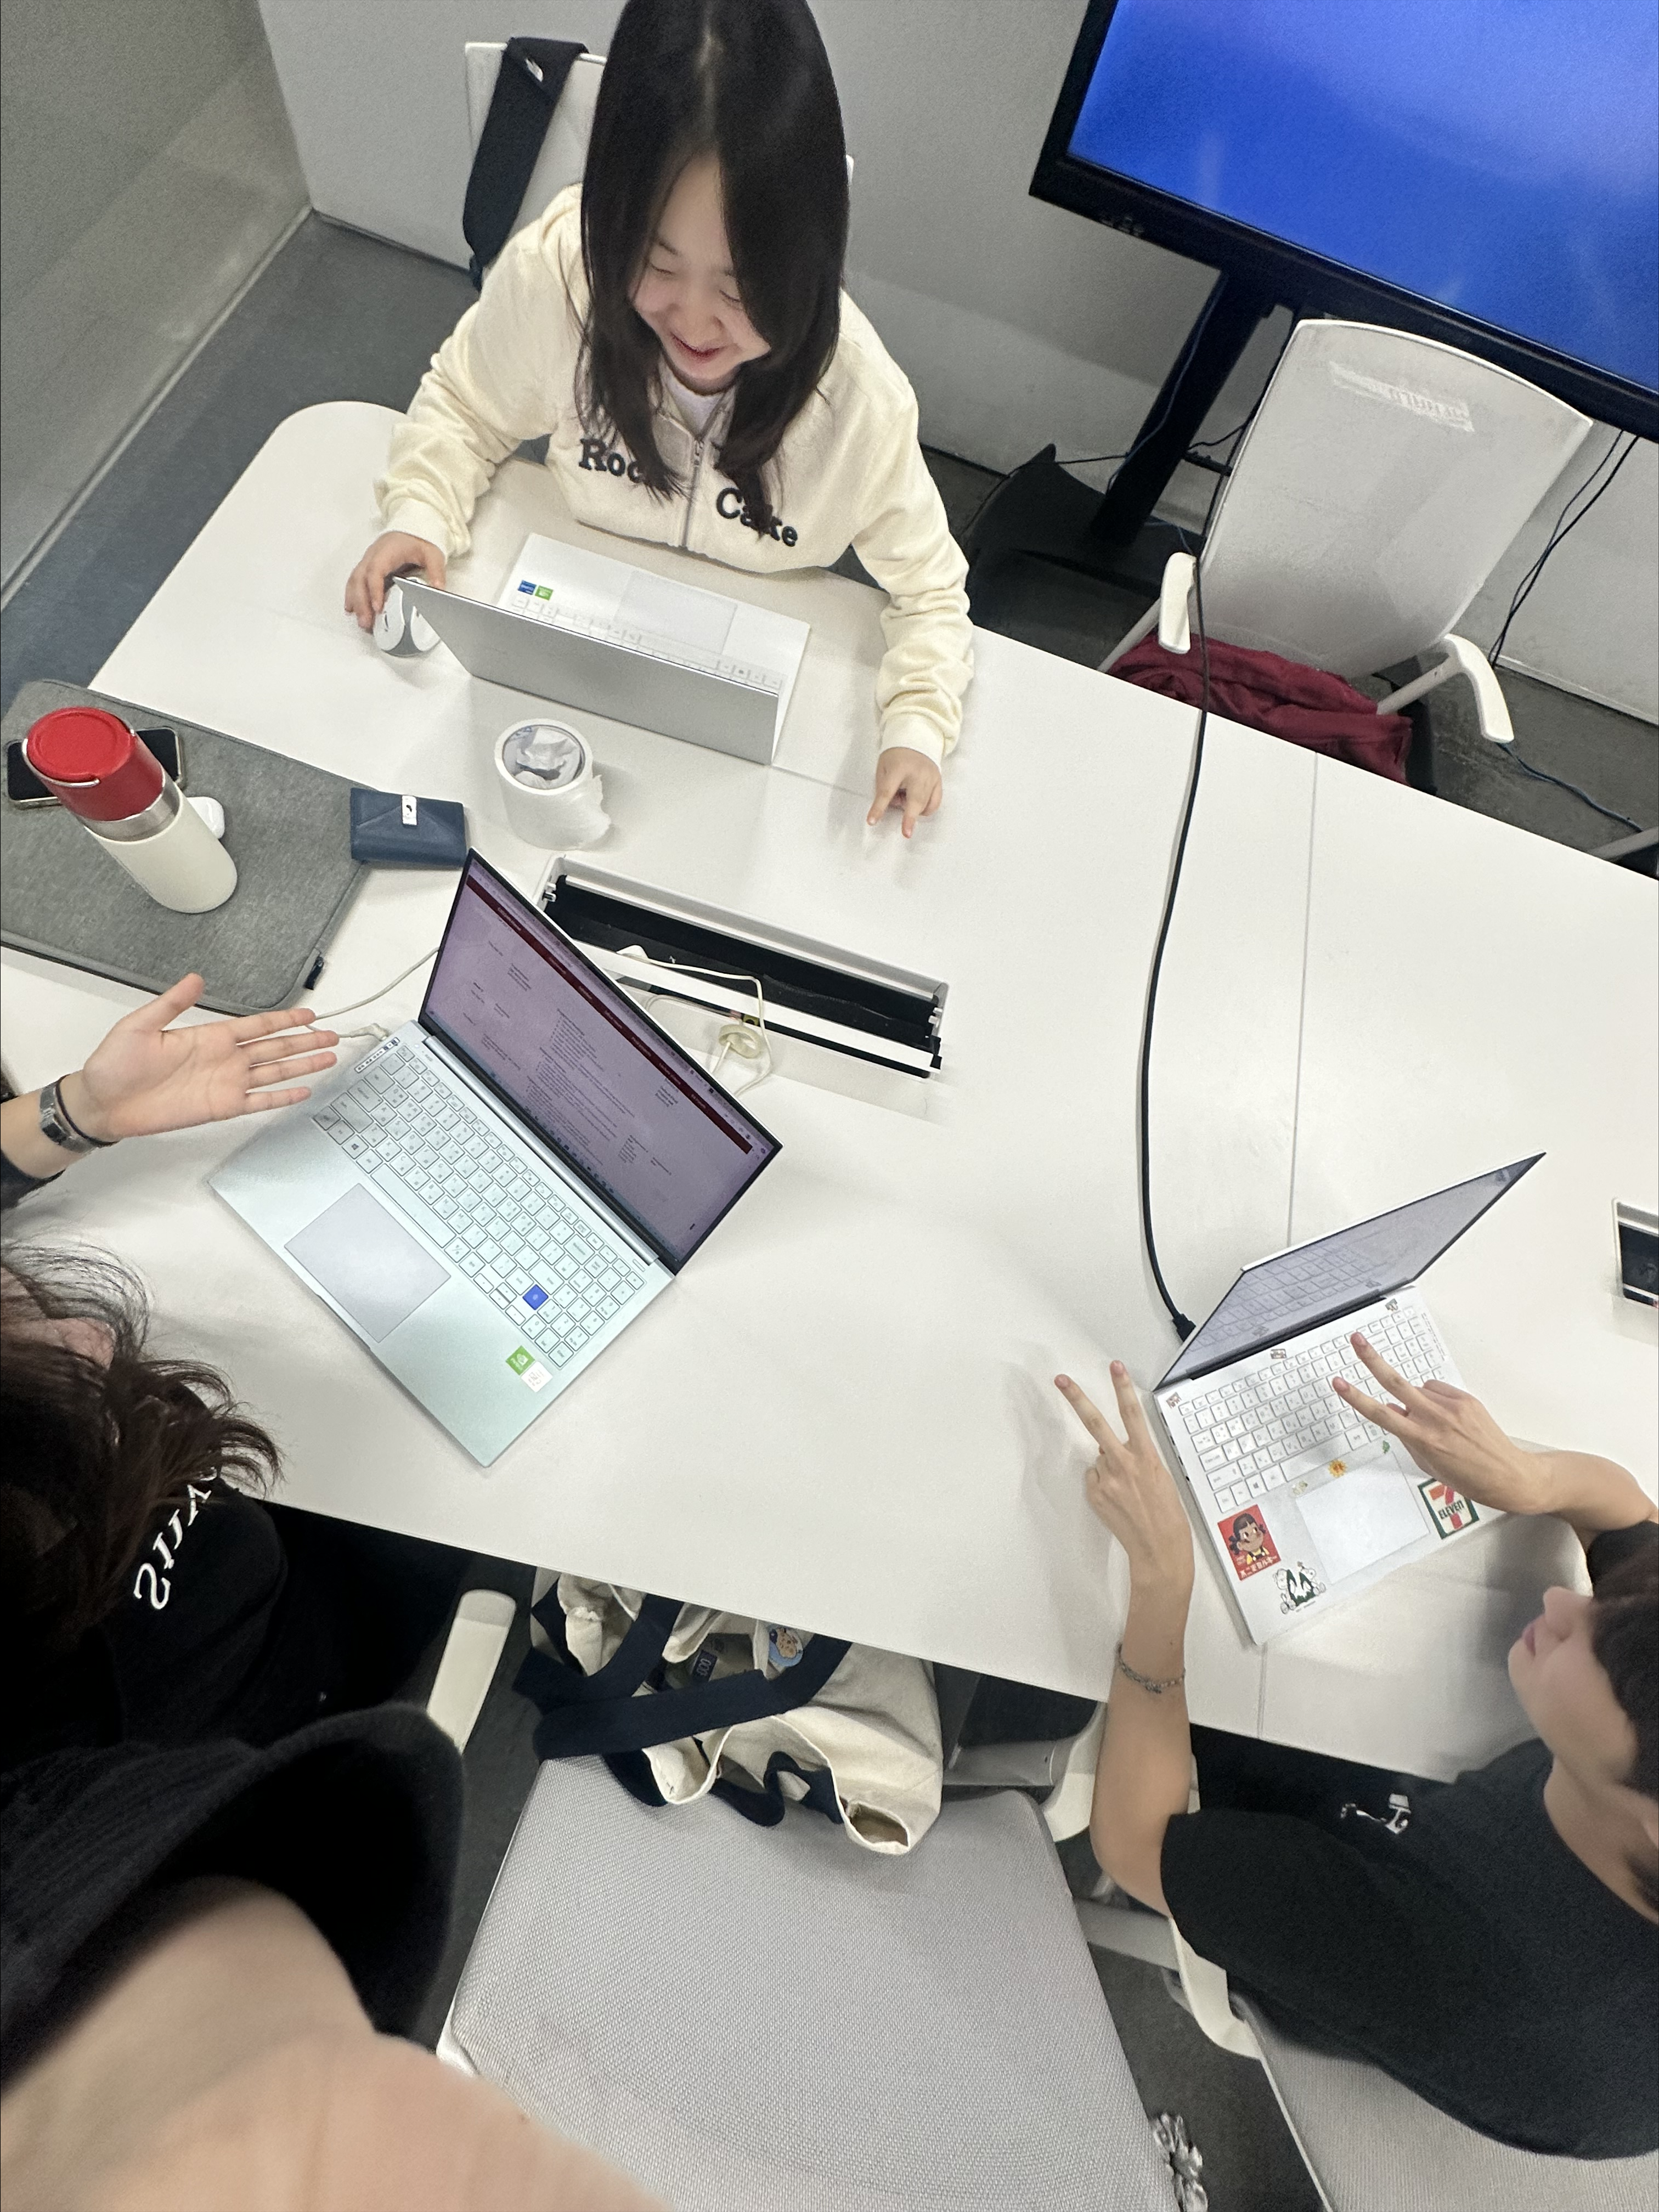
스터디원 소개 및 만남 인증
팀원 1: 홍성빈
팀원 2: 조한서
팀원 3: 민세희
팀원 4: 배동혁
25.09.22 17:00 대면 회의 진행

Slide 3
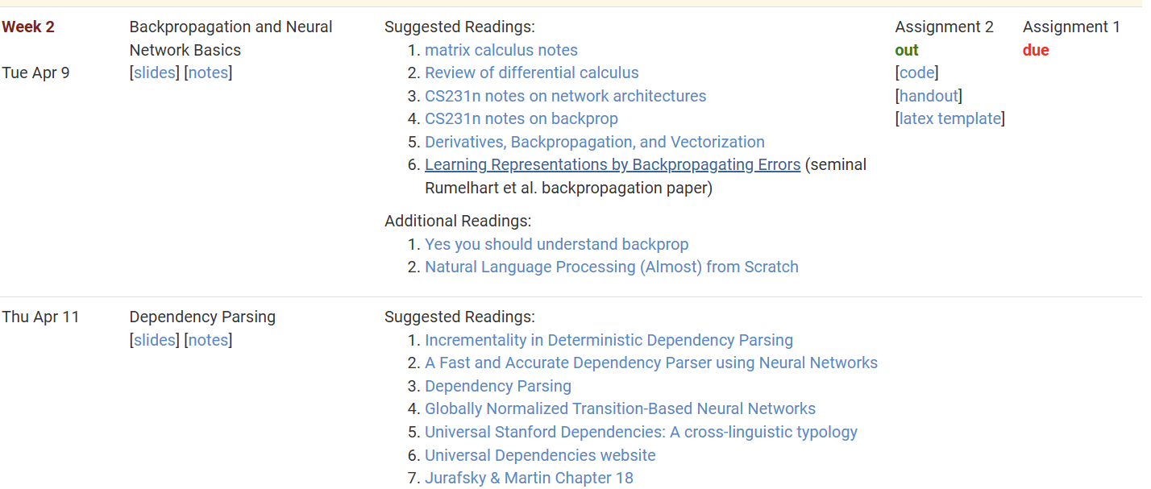
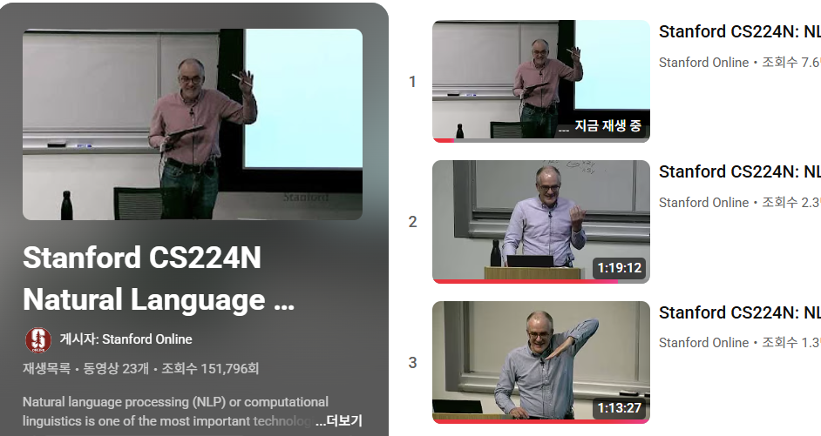
스터디 소개
CS224N: Natural Language Processing with Deep Learning
Stanford / Spring 2024
매주 동영상 강의 수강 + 질의응답 + 관련 논문 스터디

Slide 4
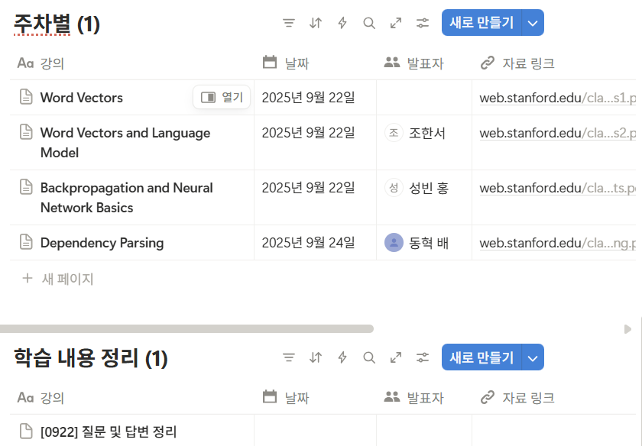
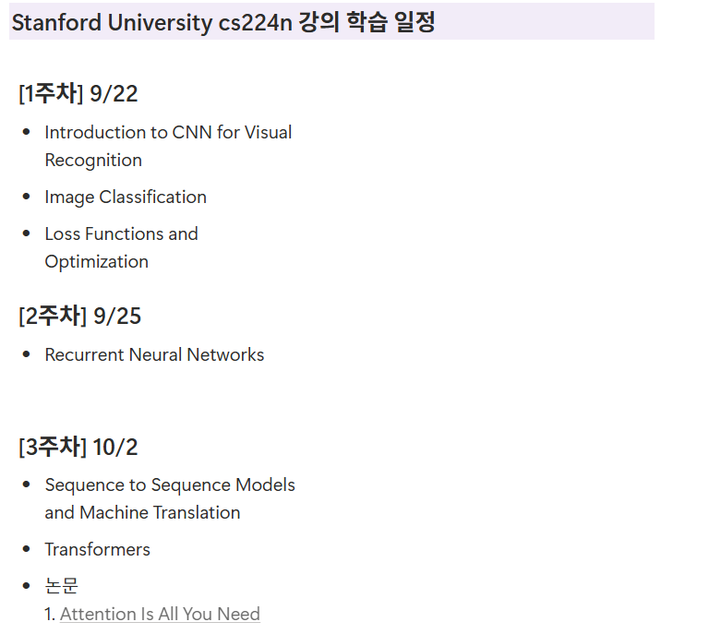
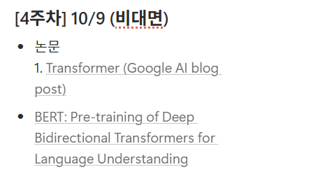
스터디 진행 방향

Slide 5
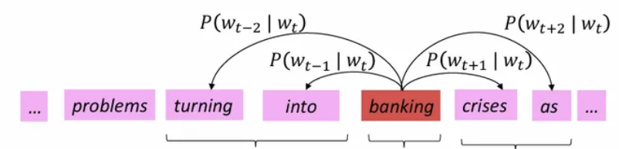
1주차 스터디 내용
Word Vectors and Language Model
Word Embedding: 단어를 고정된 차원의 실수 벡터로 표현하는 기술
기존 방식: One- hot vector
단점:
- 모든 벡터가 서로 완전히 독립적이다
- 단어 집합이 커질수록 차원이 매우 커진다
- 각 단어 벡터간 유의미한 유사성을 표현할 수 없다 : Sparse Representation
CBOW
Skip-gram
Word2Vec

Slide 6
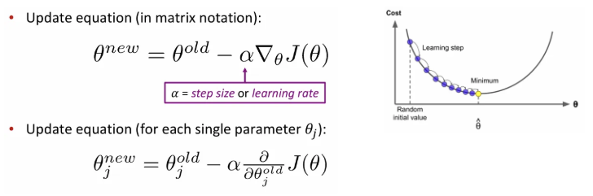
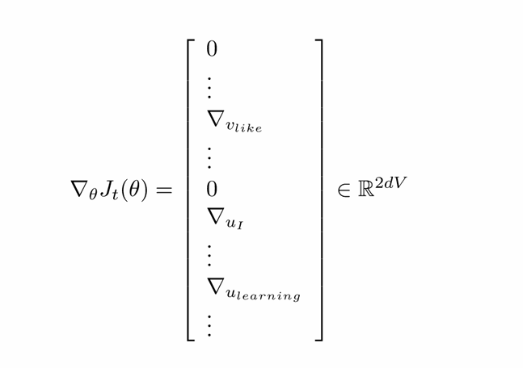
1주차 스터디 내용
Word Vectors and Language Model
Optimization: Gradient Descent
SGD(Stocahstic Gradient Descent)

Slide 7
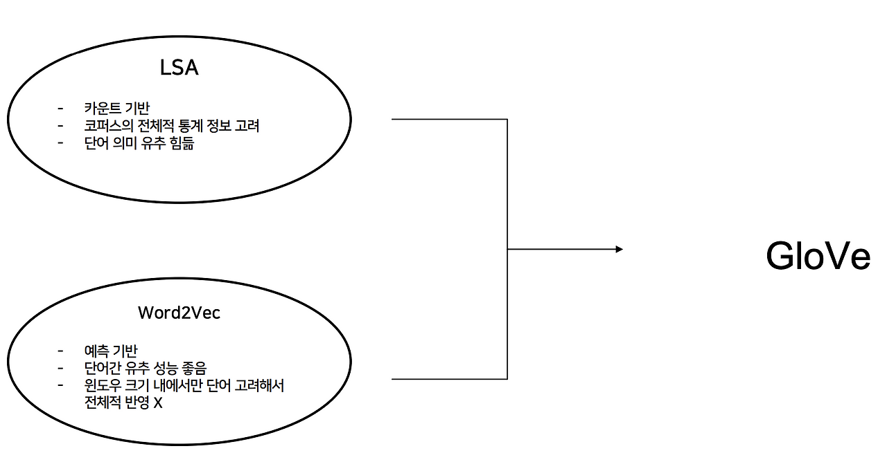
1주차 스터디 내용
Word Vectors and Language Model

Slide 8
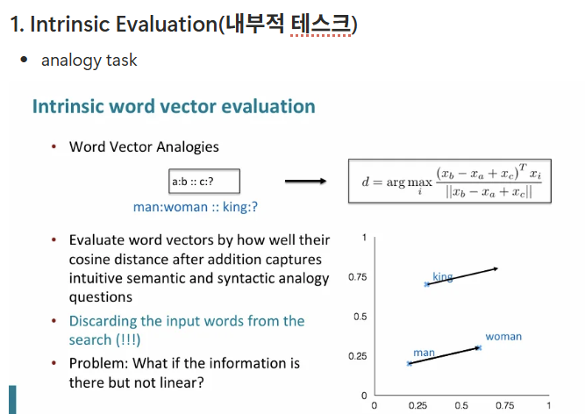
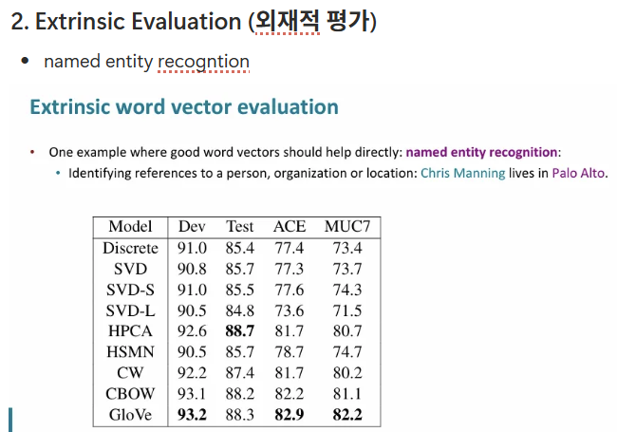
1주차 스터디 내용
Word Vectors and Language Model

Slide 9
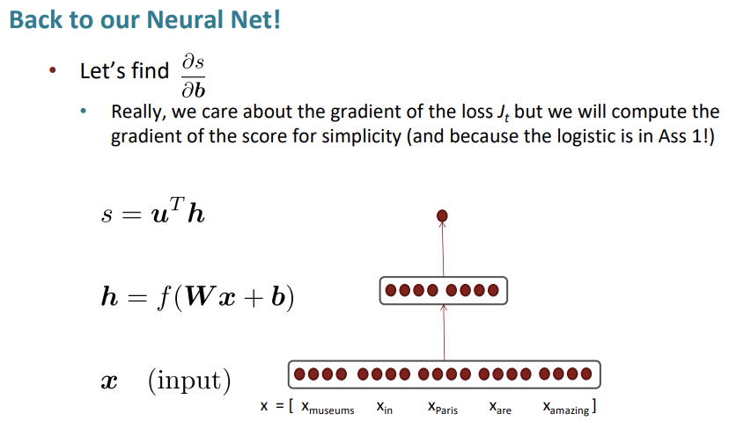
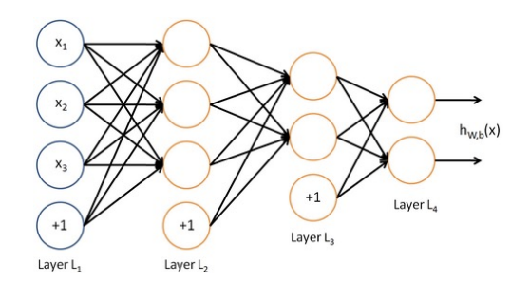
1주차 스터디 내용
Neural net learning: Gradients by hand and algorithmically

Slide 10
스터디 진행 방식 및 향후 계획
정기 회의
날짜 : 매주 목요일 18시 (대면)
장소 : 중앙대학교
시험기간 제외 매주 대면 스터디 계획

Slide 11
감사합니다

